Slide 1
Persamaan Non Linier

Slide 2
Pendahuluan
Akar-akar suatu persamaan dari suatu fungsi x sebenarnya adalah harga x yang membuat f(x) = 0.
Sebelum kemajuan komputer, menyelesaikan suatu akar persamaan menggunakan metode analitis dan grafik.
  Analitis → f(x) = x² - 4x → x² - 4x = 0
  x(x-4) = 0
  x-4=0
  x=4
  x₁ = 0 atau x₂ = 4
  X1,2=(-b+-(-b^2-4ac)^0.5)/2a

Slide 3
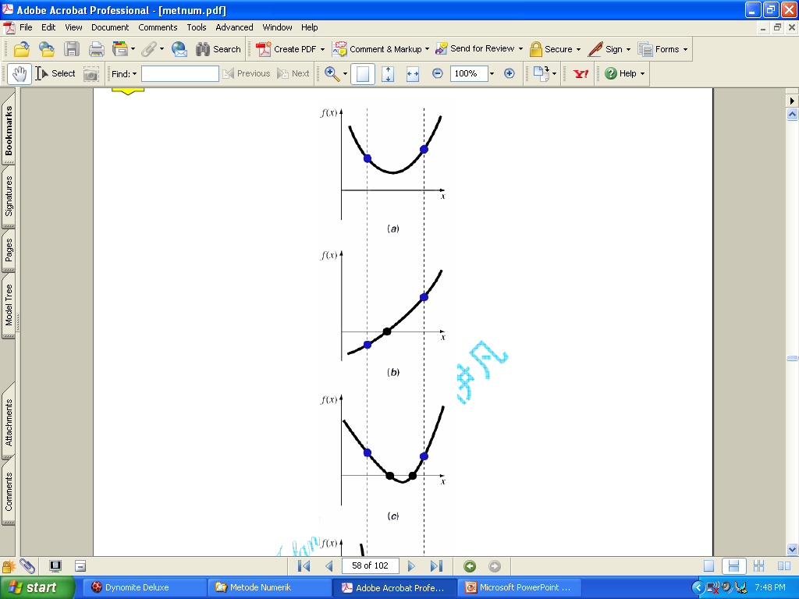
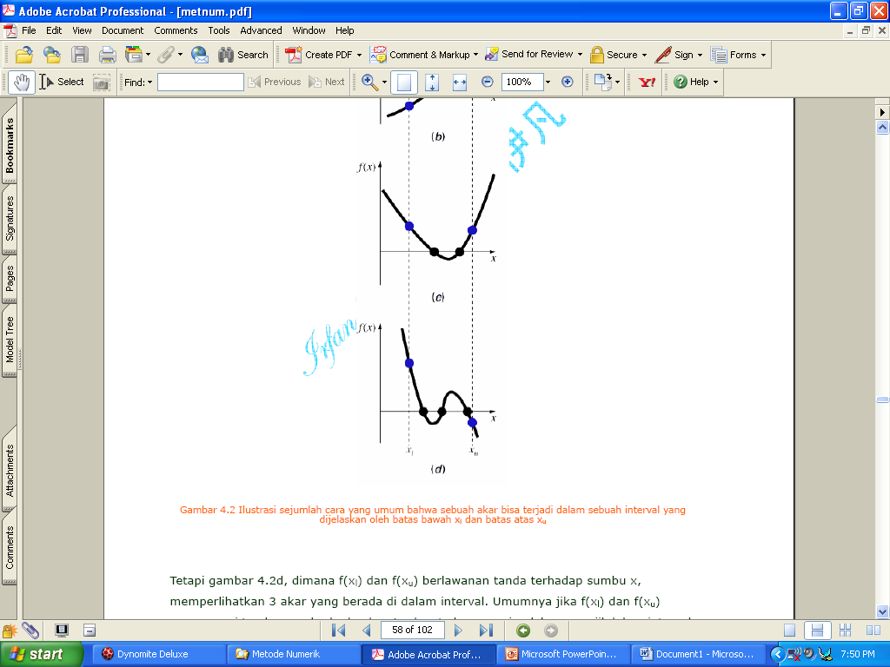
Jumlah Akar
Bila f(x_{i}) dan f(x_{u}) mempunyai tanda yang sama, maka jumlah akar biasanya merupakan bilangan genap.

Slide 4
Jumlah Akar
Bila f(x_{i}) dan f(x_{u}) mempunyai tanda yang berbeda, maka jumlah akar biasanya merupakan bilangan ganjil.

Slide 5
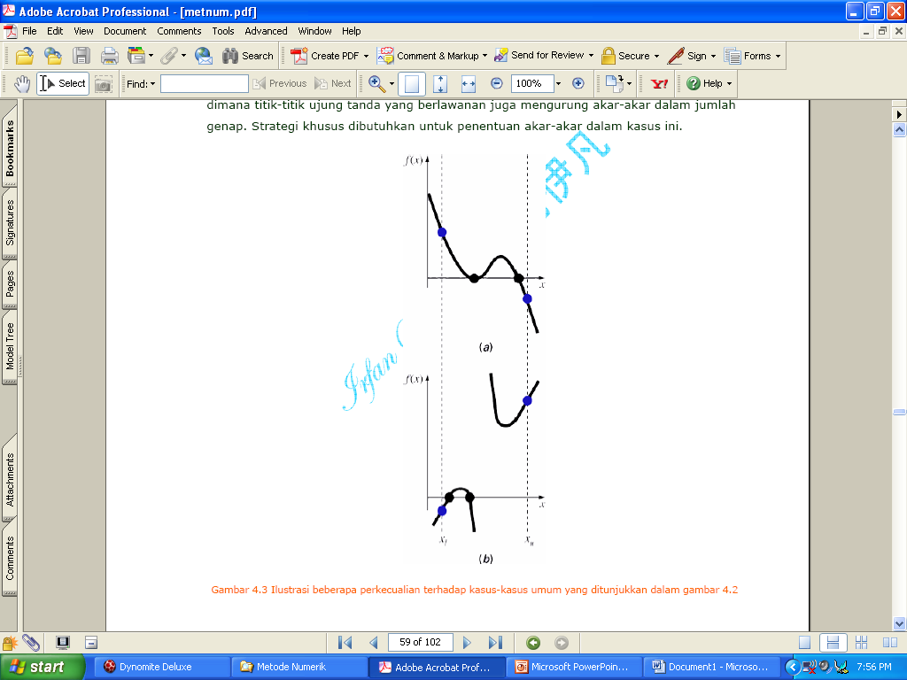
Jumlah Akar
Meskipun generalisasi ini biasanya benar, tetapi ada kasus tertentu dimana suatu fungsi mempunyai akar kembar atau fungsi tersebut diskontinu.

Slide 6
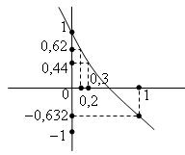
Pendahuluan
  Berapa akar dari suatu f(x) = e^{-x}-x ? Dengan analitis sulit tetapi masih bisa diselesaikan dengan metode grafik, dengan cara:
x |  | f(x)
0 |  | 1
0,2 |  | 0,6187
0,3 |  | 0,4408
1 |  | -0,632

Slide 7
Metode Penyelesaian Persamaan Non LiNier
Ada beberapa metode yang dapat digunakan untuk menyelesaikan persamaan Non-Linier yaitu:
    Metode Biseksi (Bisection Method)
    Metode Regula falsi
    Metode Iterasi Sederhana
    Metode Newton Raphson
    Metode Secant

Slide 8
1. Pengertian
Metode Newton-Rapshon merupakan salah satu metode terbuka untuk menentukan solusi akar dari persamaan non linier, dengan prinsip utama sebagai berikut:
Metode ini melakukan pendekatan terhadap kurva f(x) dengan garis singgung (gradien) pada suatu titik nilai awal.
Nilai taksiran selanjutnya adalah titik potong antara garis singgung (gradien) kurva dengan sumbu x

Slide 9
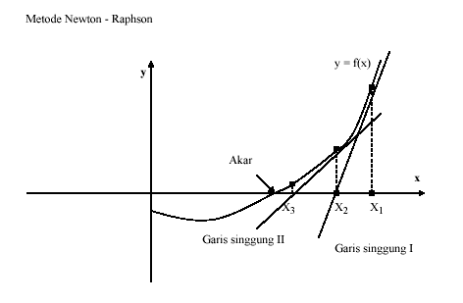
2. Grafik

Slide 10

3. Algoritma Metode Newton-Raphson
Definisikan fungsi f(x) dan f’(x)
Tentukan toleransi error (e) dan iterasi maksimum (n)
Tentukan nilai pendekatan awal x₀
Hitung f(x₀) dan f’(x₀)
Untuk iterasi I = 1 s/d n atau |f(x_{i})|> e
  Hitung f(x_{i}) dan f¹(x_{i})
  X_{i+1} = x_{i} –
Akar persamaan adalah nilai x_{i} yang terakhir diperoleh.

Slide 11
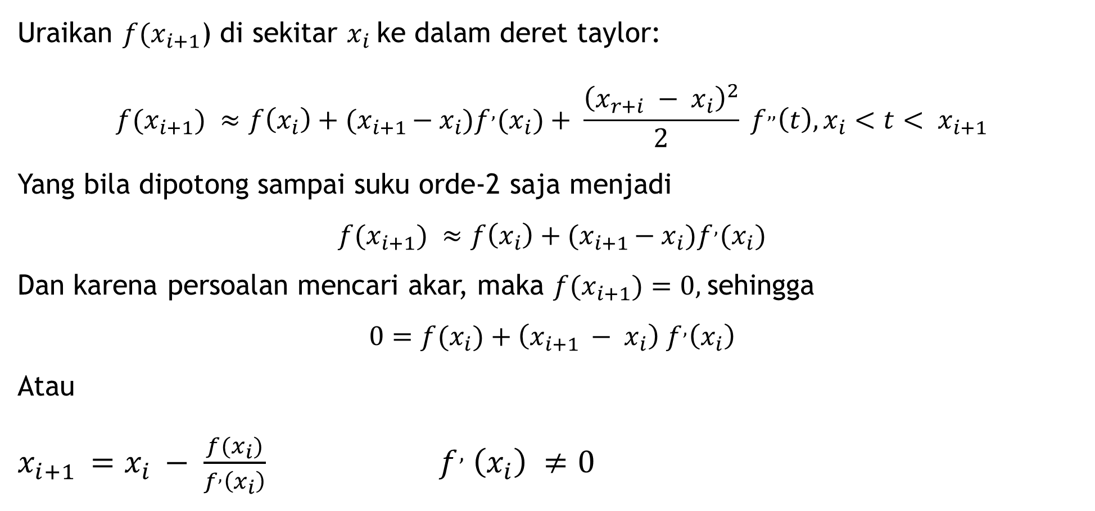
b. Metode deret taylor

Slide 12

Kondisi iterasi berhenti bila:
atau bila menggunakan galat relatif hampiran:
Dengan dan adalah toleransi galat yang diinginkan.

Slide 13
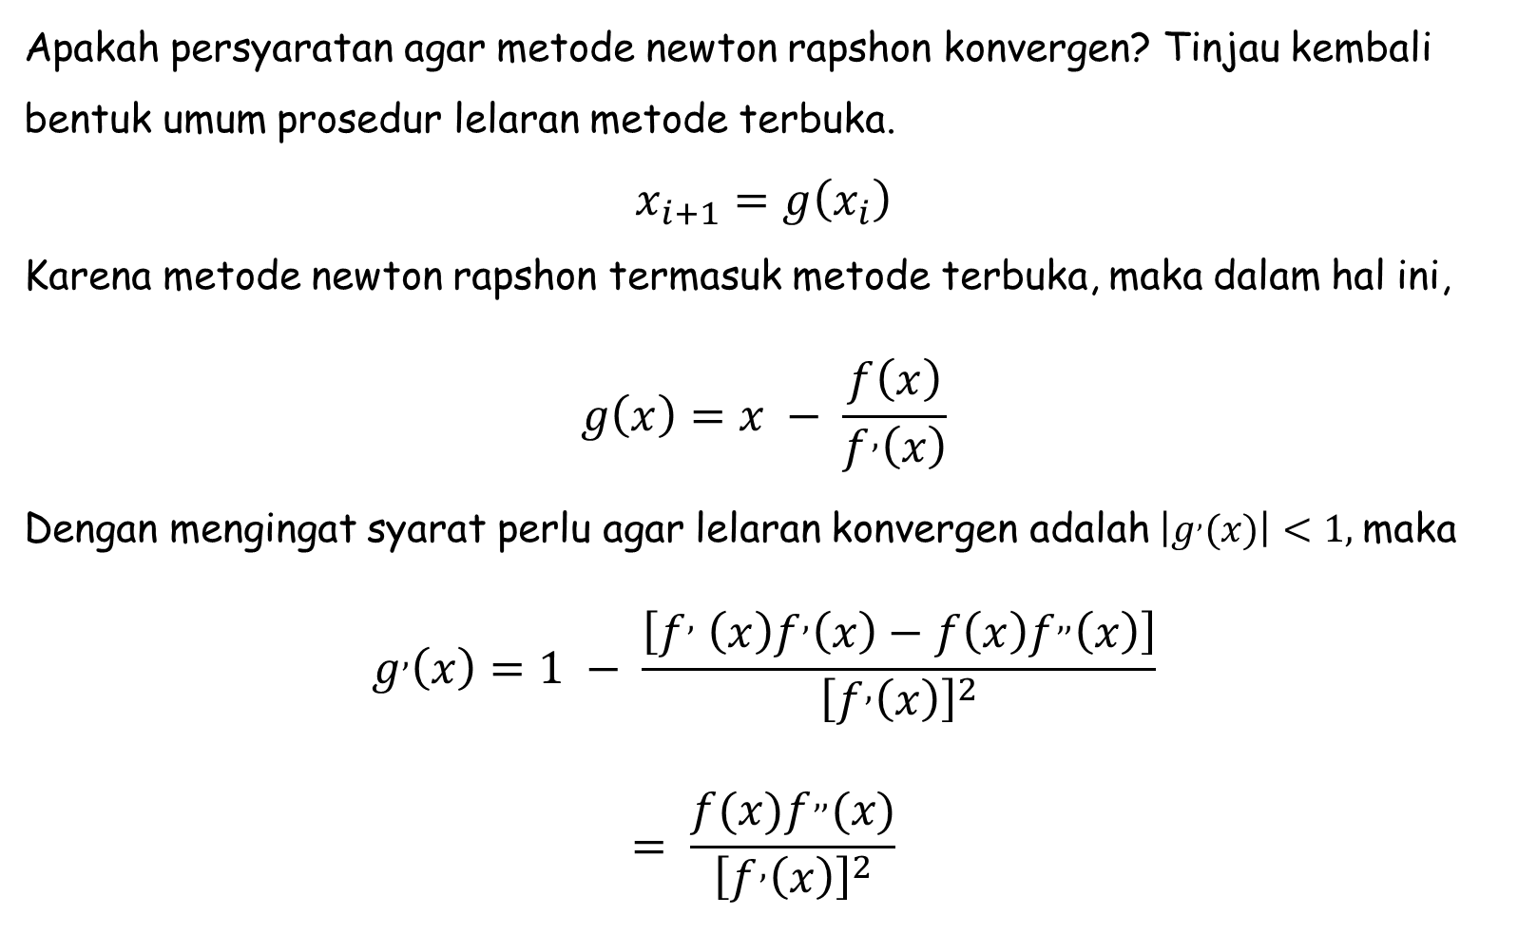
5. Kriteria Konvergensi metode newton raphson

Slide 14



Slide 15
6. Kelebihan & Kekurangan
Kelebihan
  Metode newton raphson sangat cepat untuk menemukan akar (jika iterasinya konvergen)
  Jumlah angka bena akan berlipat dua pada tiap iterasi
Kekurangan
  Metode newton rapshon sulit mencari akar jika f ’(x) terlalu dekat ke nol
  Tebakan awal tidak akan selalu mendekati nilai akar sejati

Slide 16
7. Contoh
Tentukan nilai salah satu akar persamaan non linier dengan metode Newton Raphson. Jika diketahui nilai awal x = 0, toleransi galat relatif x adalah 0,02
F(x)=x^2-5x+6=0
F(x)’=2x-5=0

Slide 17
Penyelesaian:

Slide 19
Penyelesaian dengan Excel

Slide 20
Latihan
Tentukan akar dari persamaan 4x³ – 15x² + 17x – 6 = 0 menggunakan Metode Newton-Raphson.
Hitung akar f(x)=e^x – 5x^2,
ε = 0.00001
x0 = 0.5
3. Tentukan akar dari persamaan 4x³ – 15x² + 17x – 6 = 0 menggunakan Metode Newton-Raphson.

Slide 21
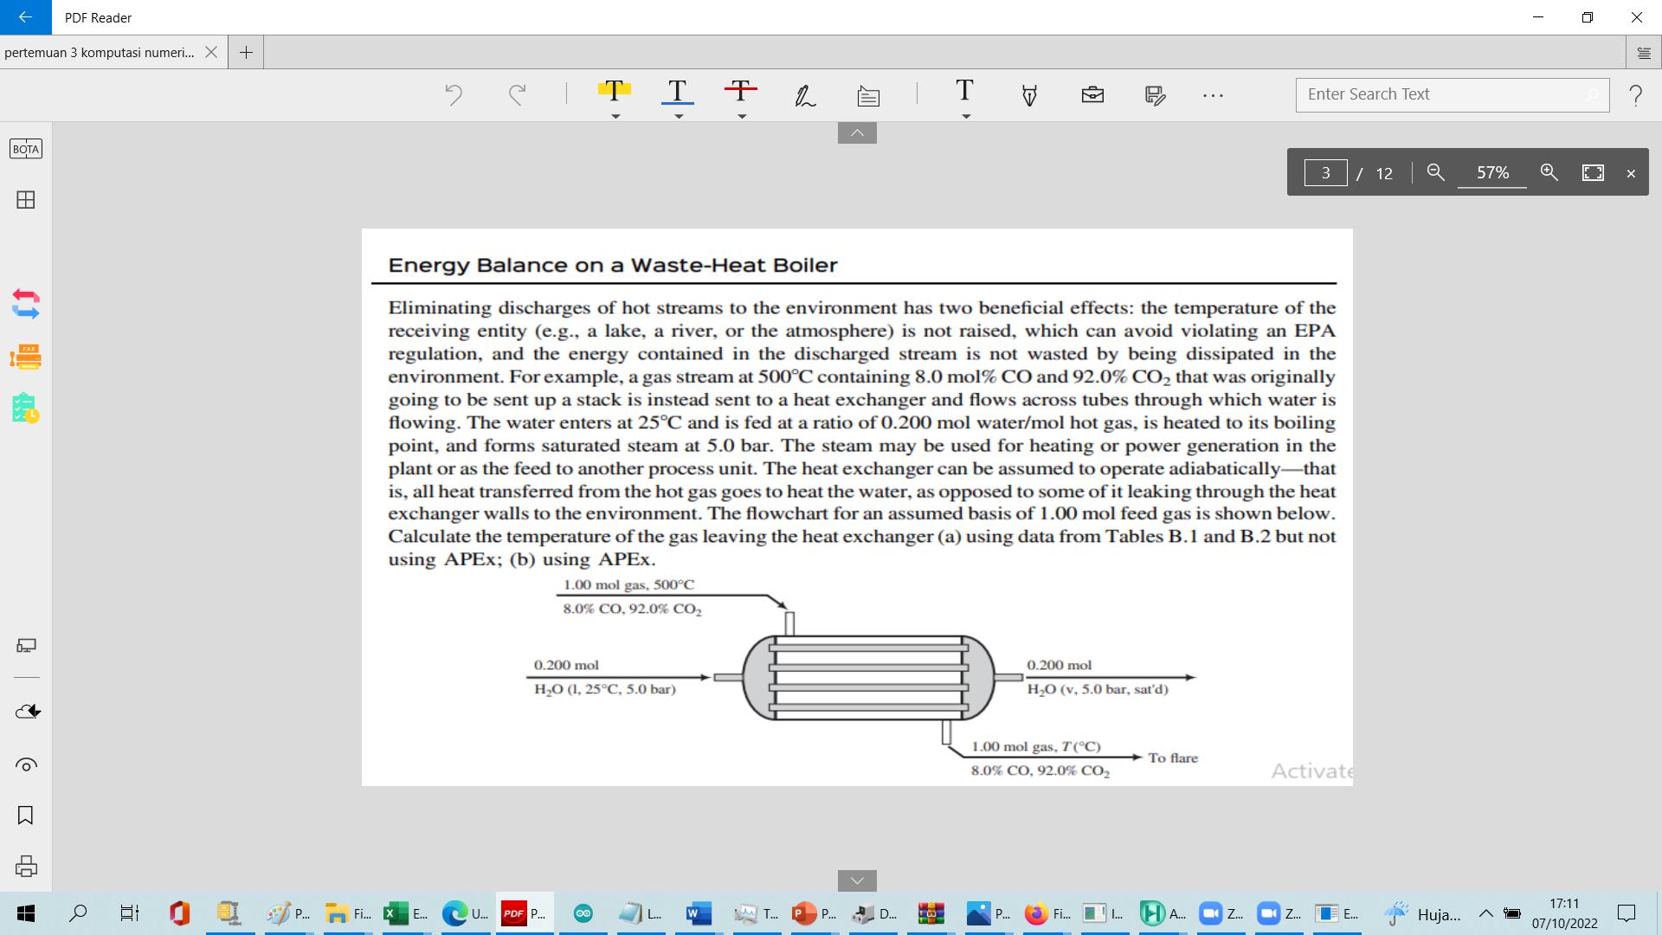

Slide 22
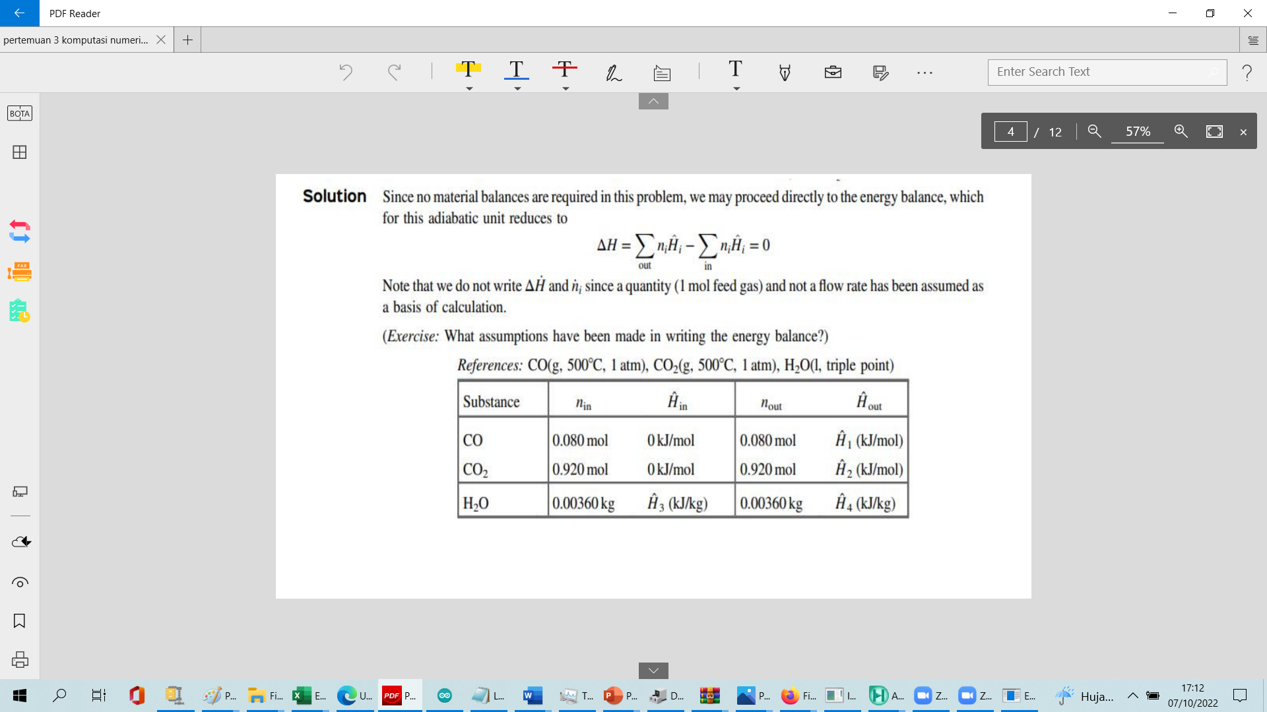

Slide 23
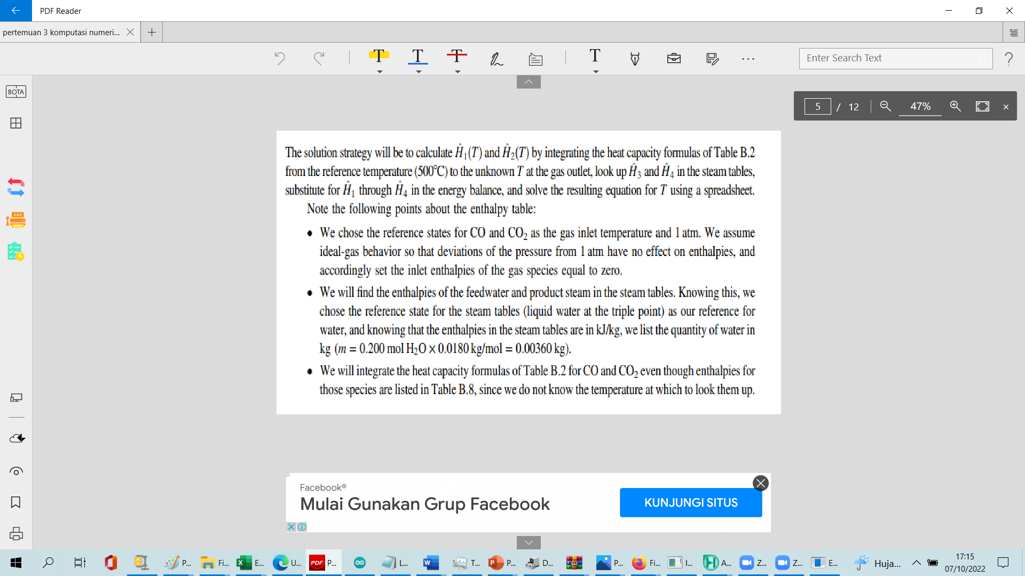

Slide 24
